Slide 1



Slide 2


一例高危急性髓系白血病伴急性胰腺炎的治疗

Slide 3

● 病例简介
摘要
1.独特性：罕见性与复杂性：两种“风暴”的交汇，1.发生率低但凶险性高，2.病理生理的复杂互动：两者并非独立存在
2.背景：此病例是“个体化精准医疗”在危重复杂情况下的实战体现，展示了如何动态权衡利弊，调整治疗策略。

Slide 4
● 患者基础信息
1.人口学信息：54岁，女性，工人，居住于江西省南昌市进贤县
2.主诉：发热伴头晕乏力3天
3.既往史：既往有糖尿病史1年，2008年有剖腹产手术史。

Slide 5
● 入院后检查
1.体格检查：
体温：38.2℃，血压：116/77mmHg，呼吸频率：20次/分，心率：109次/分。体格检查：重度贫血貌，余无特殊。
2.辅助检查：
CT平扫(下腹部-下腹部)，CT平扫(上腹部-上腹部),CT平扫(胸部-胸部),CT平扫(盆腔-盆腔)，CT平扫-二维薄层（加收) PACS系统影像表现： 急诊报告，对比2025-11-11胸部CT及2025-10-28腹部CT： 1.两肺数个结节,大者位于右肺上叶后段(IM67)见实性结节,大小约为0.9cm× 0. 4cm，较前相仿，请随诊。 2·纵隔多发稍大淋巴结,部分钙化,较前相仿,请随诊。 3.两下肺坠积效应，请随诊。 4. 心包积液较前减少。 5·胰腺头部饱满,密度减低,边缘毛糙,胰周可见不规则形低密度影,主胰管未见扩张。胃肠脂肪间隙模糊,小网膜囊区、结肠旁沟内可见积液,双侧肾前筋膜增厚。邻近十二指肠降段及水平段肠壁水肿增厚毛糙。腹膜后多发小-稍大淋巴结。考虑急性胰腺炎伴胰周急性坏死性液体积聚,较前新增,建议CT增强检查并随诊。 6.脾稍大，较前缩小。 7.胆囊高张，腔内密度稍高。 8·新增双侧中下腹腹壁结节影,大者大小约0.9*0. 7CM。

Slide 6
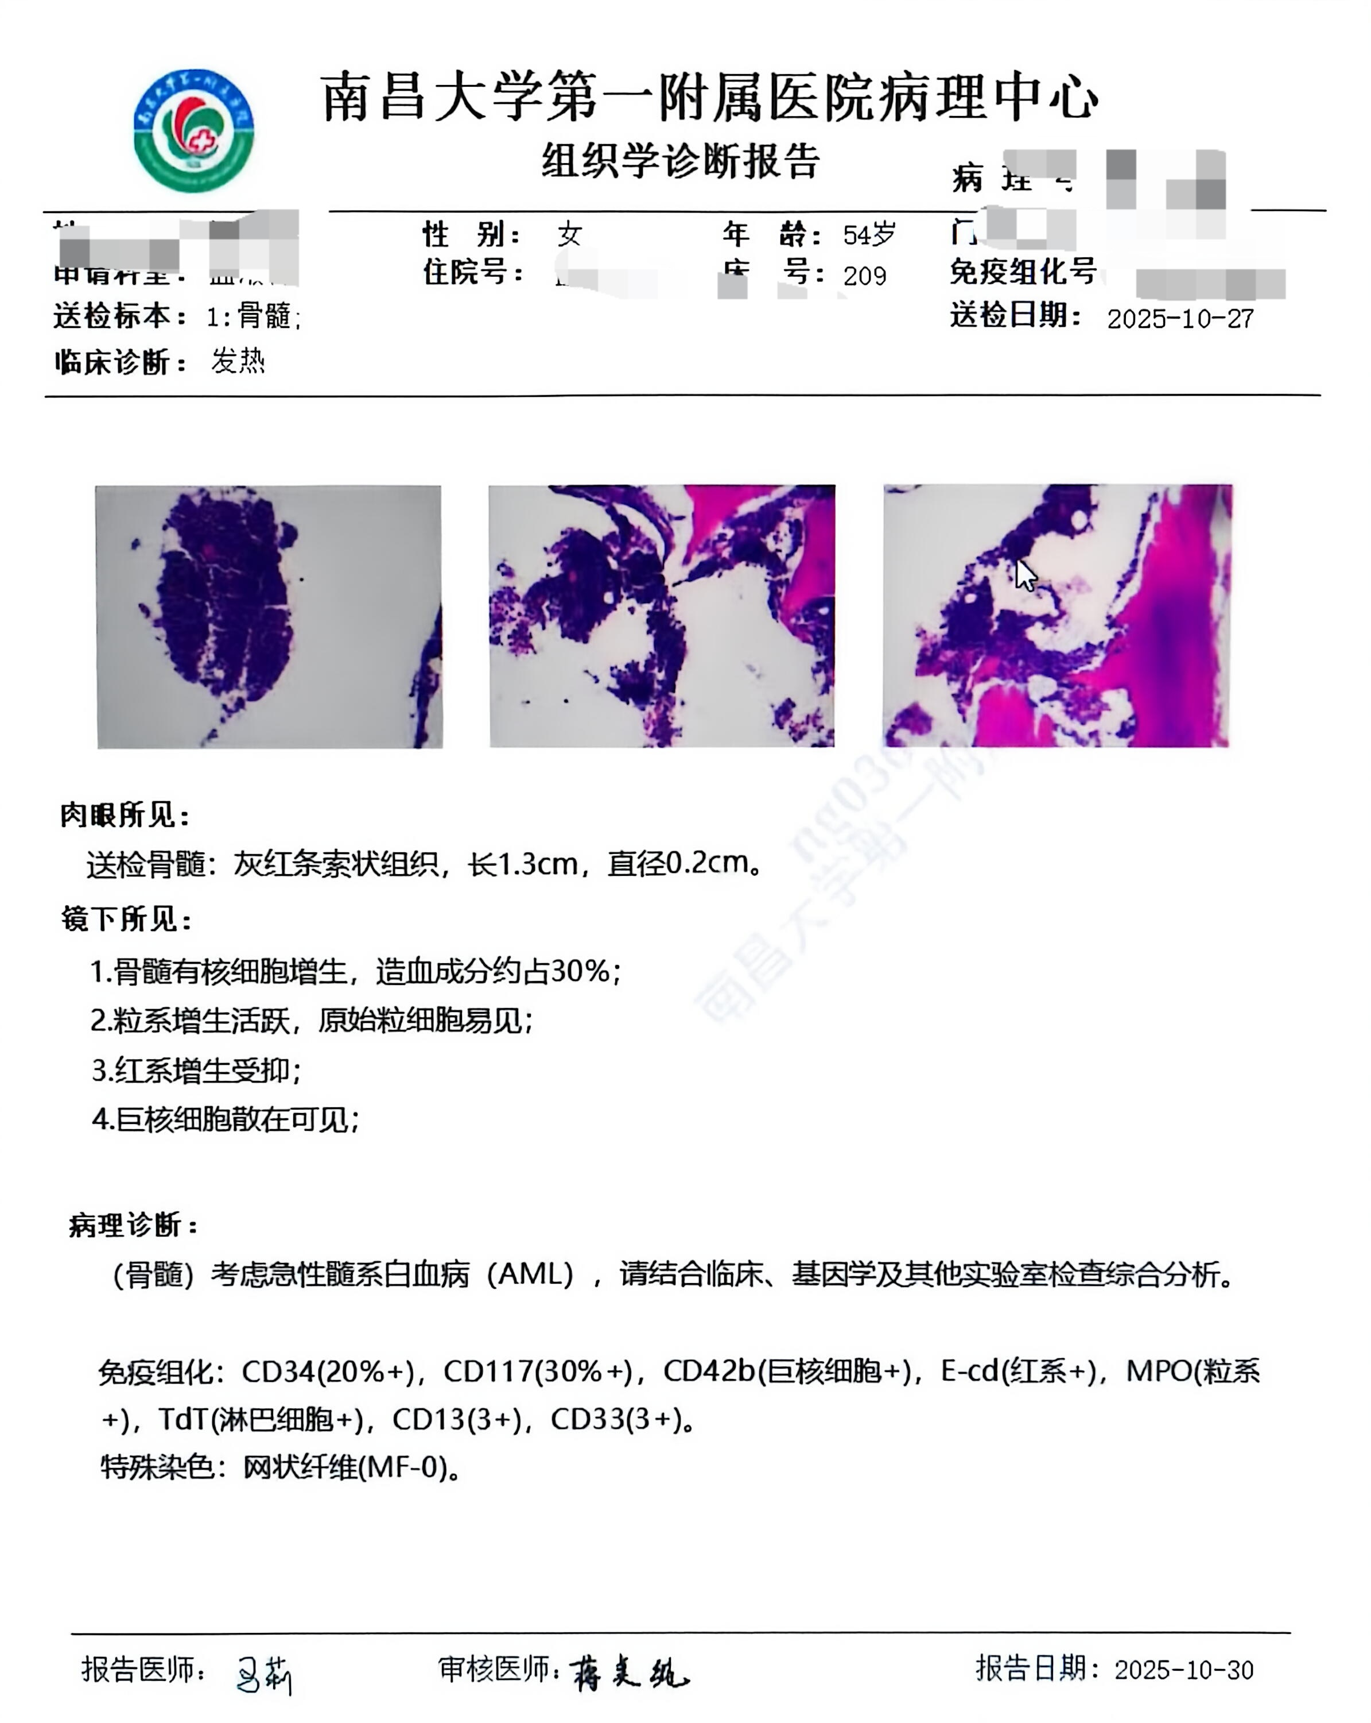
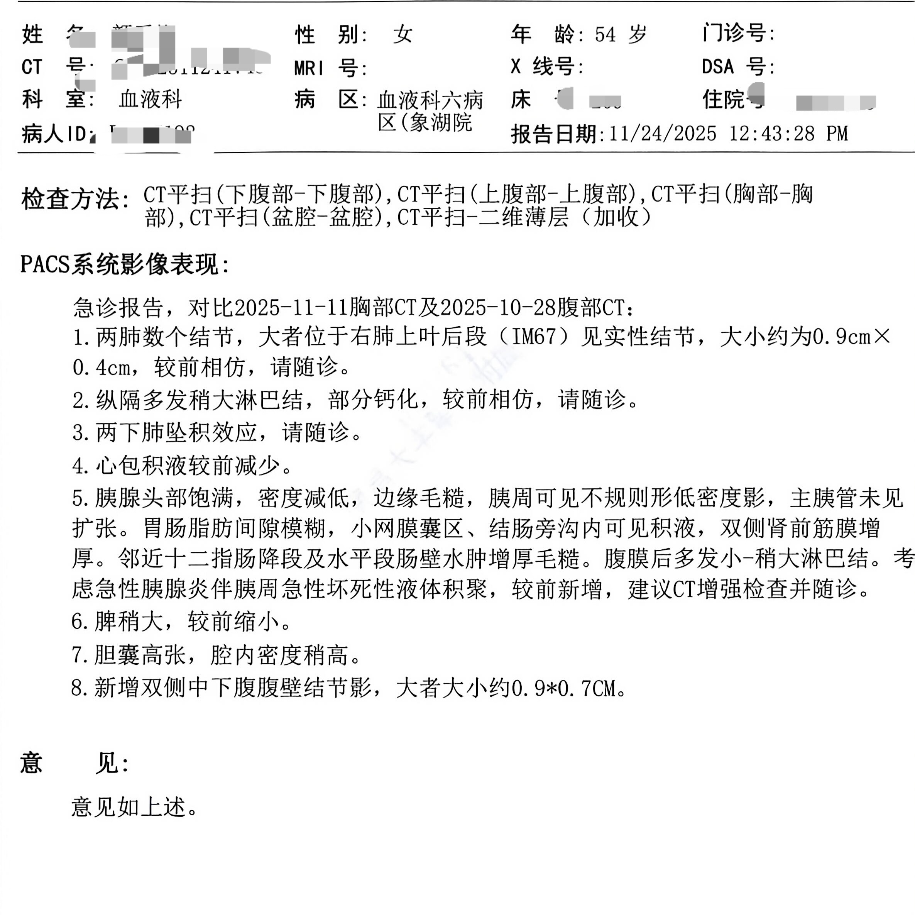
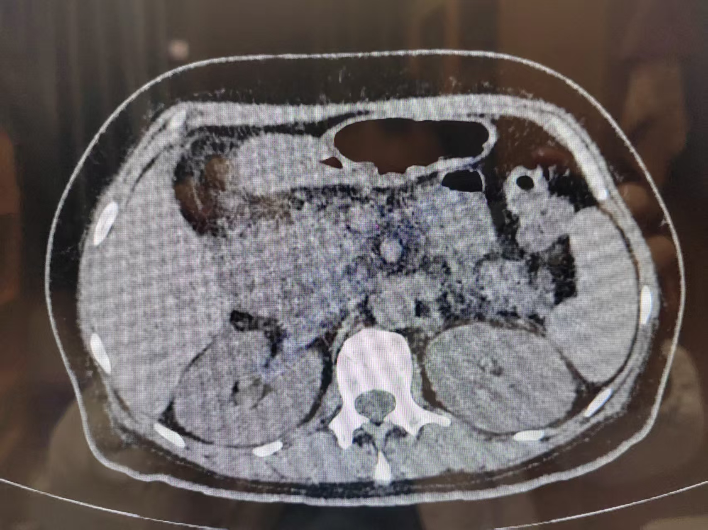
● 入院后检查
3.影像学检查：
组织学诊断报告：（骨髓）考虑急性髓系白血病（AML），请结合临床、基因学及其他实验室检查综合分析。 免疫组化: CD34(20%+), CD117(30%+), CD42b(巨核细胞+), E-cd(红系+), MPO(粒系+),TdT(淋巴细胞+), CD13(3+),CD33(3+)。 特殊染色：网状纤维(MF-0)。
CT示胰腺头部饱满,密度减低,边缘毛糙,胰周可见不规则形低密度影,主胰管未见扩张。胃肠脂肪间隙模糊,小网膜囊区、结肠旁沟内可见积液,双侧肾前筋膜增厚。邻近十二指肠降段及水平段肠壁水肿增厚毛糙。腹膜后多发小-稍大淋巴结。考虑急性胰腺炎伴胰周急性坏死性液体积聚,较前新增,建议CT增强检查并随诊。
急性胰腺炎伴消化道出血

Slide 7
● 诊断评估
诊断评估
1.初步诊断：1、白血病？
2、感染性发热
3、糖尿病
2.诊断依据：1.发热15天。
2·查体:重度贫血貌,全身皮肤粘膜苍白、咽后壁充血,双肺呼吸音粗。
3,辅助检查: 2025-10-25进贤县人民医院胸部CT示:两肺内数个小结节影,纵膈内见数个稍增大淋巴结影,内见小斑点钙化,脾大 心电图提示窦性心动过、心电轴左偏。血常 规：白细胞 76. 64 ×10^9/L；红细胞 2. 41 *×10^12/L；血红蛋白 77 g/L；血小板 41 *×10^9/L
4,患者发热,炎症指标高,考虑感染性发热。
5.患者既往有糖尿病。
3.鉴别诊断：1.急性白血病:支持点:血常规提示白细胞增高,予完善骨髓穿刺及活检进一步鉴别
2,慢性髓系白血病:支持点:血常规提示白细胞增高,脾稍大,予完善骨髓穿刺及活检进一步鉴别
3,类白血病反应:支持点:血常规提示白细胞增高,患者高热合并感染,予完善骨髓穿刺及活检,炎症指标等进一步鉴别

Slide 8
● 治疗过程
1.药物：维奈克拉联合阿扎胞苷抗肿瘤治疗
舒普深联合替加环素抗感染治疗
2.手术：无

Slide 9
● 治疗过程
3.微生物/病理结果：粪便培养：白色念珠菌
4.方案调整：患者出现腹痛，消化道出血伴急性胰腺炎，反复高热，暂停化疗，抗生素调整为：依拉环素+头孢他啶阿维巴坦钠+卡泊芬净抗感染治疗
5.指标追踪：反复高热，降钙素原及CRP升高明显

Slide 10
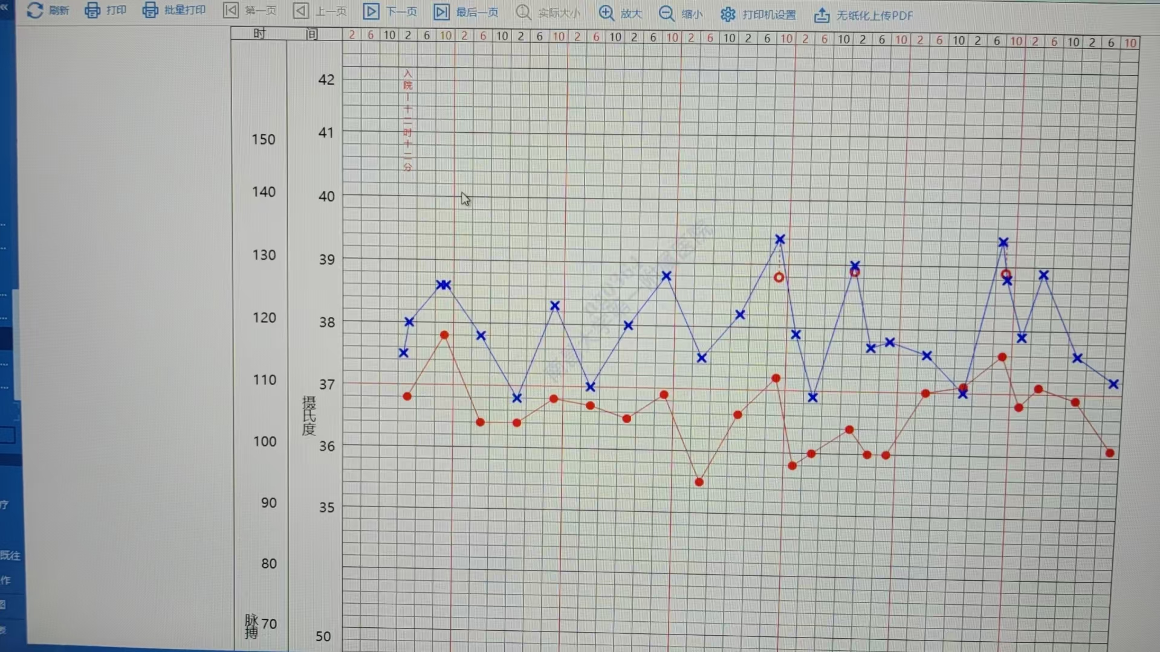
● 治疗过程
3.时间轴记录:(折线图)

Slide 11

● 诊疗体会
1.疗效评价：患者抗感染治疗效果不佳，白血病血液肿瘤化疗后未得到有效控制
2.局限性：未获取明确的病原学依据，按血液肿瘤粒缺伴发热指南，经验性抗感染治疗。
3.结论：高危AML与急性胰腺炎均为危重症，二者并发时病理生理机制相互恶化（如高白细胞血症致胰腺缺血，胰腺炎SIRS阻碍化疗），形成恶性循环，死亡率极高，治疗过程中需提高警惕、早期诊断、多科协作、个体化平衡治疗。

Slide 12
感谢观看
敬请指导

